Slide 1
Государственное учреждение образования
«Гимназия №2 г. Солигорска»
Людмила Антоновна Ларчик
учитель истории и обществоведения высшей квалификационной категории
Урок истории Беларуси в 6 классе
Тема урока :
“Внешняя опасность в первой половине XIII в.”

Slide 2
Домашнее задание:
§12,
вопросы и задания стр. 114,
даты, термины.

Slide 3
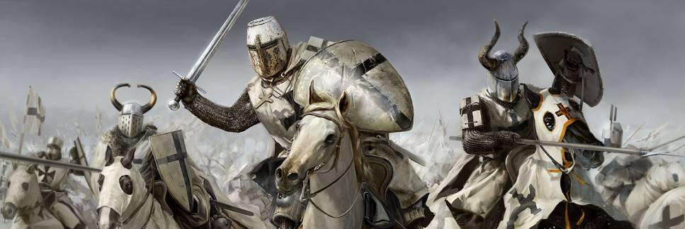
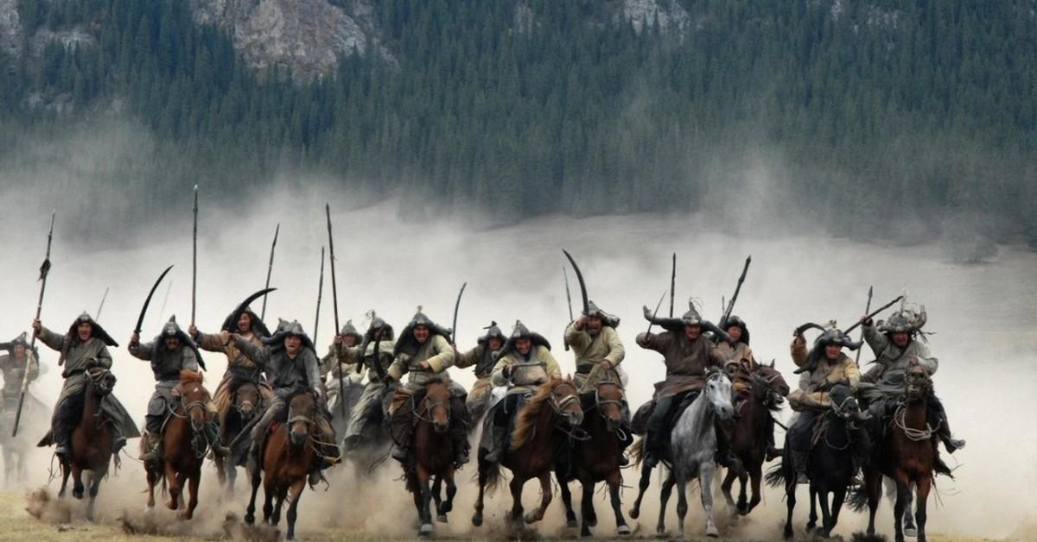
Внешняя опасность в первой половине ХIIIв.

Slide 4
Кто такие крестоносцы?
2. Что вам о них известно?
3. Когда они появились в Восточной Прибалтике?

Slide 5
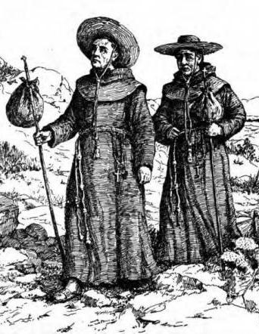
Конец XIIв.- в устье Западной Двины
появились германцы-миссионеры.
1201г.- бременский миссионер, назначенный ливонским епископом (позднее — архиепископом)
Альберт основал в устье Западной Двины крепость Ригу.
1202г.- создание военно-монашеского орден меченосцев (орден братьев меча).

Slide 6
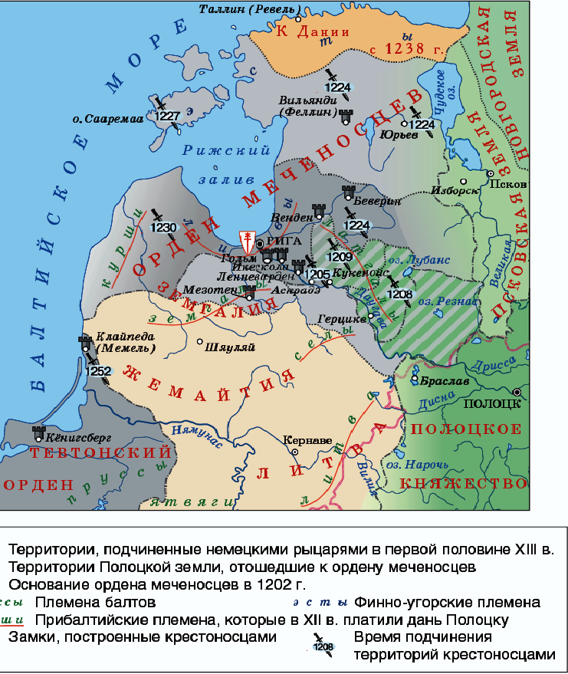
Какие цели преследовали рыцари-крестоносцы в Прибалтике?
На основании карты, скажите, как их планы противоречили интересам Полоцка?
Чем закончилось противостояние?
стр. 110.

Slide 7
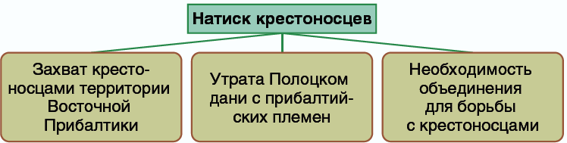
1210г.- Полоцк и Рига заключили мир, по которому для
полоцких купцов был открыт свободный путь по Двине.
1216 г.- поражение Полоцкого княжества в борьбе с крестоносцами, потеря дани с прибалтийских племен и княжеств- Герцикского и Кукенойсского.

Slide 8
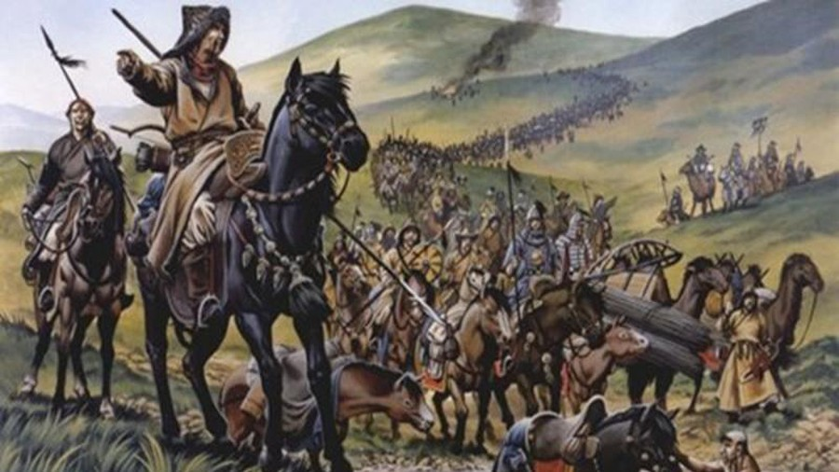
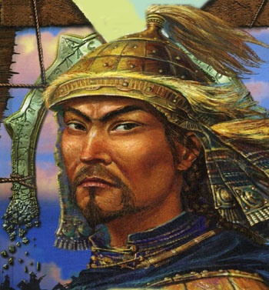

Slide 9
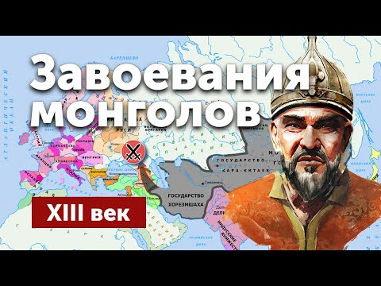
Чем можно объяснить тот факт, что белорусские земли не попали в зависимость от Золотой Орды?

Slide 10
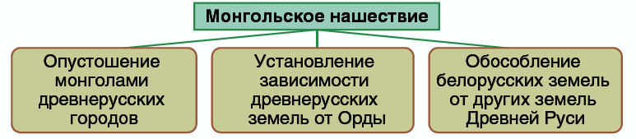
1237—1241 гг. огромная монгольская орда во главе с ханом Батыем разорила множество древнерусских городов.
В декабре 1240 г. монголы взяли «мать городов русских» Киев, сожгли Гомель и Могилёв.
Во время опустошения Волынской земли в 1241г.
монголы взяли Берестье.

